Slide 1
Témalabor és szakmai prezentáció
Feldolgozási sebesség gyorsítás
Kiss Máté Szabolcs – T2DFZO
Dr. Hegyháti Máté
ERTI

Slide 2
A programról
STRUCTURE: Populációgenetikai szoftver, melynek segítségével egyedeket lehet K mennyiségű csoportosulásokhoz kötni meghatározott genotípusuk és hozzájuk tartozó allél frekvenciák által.
Egyedeket tartalmazó fájl + feltételezett K mennyiség + egyéb analízist befolyásoló konfigurációs fájlok => STRUCTURE => Q-Mátrix fájl
Egy meglévő pipeline „első” része, a megkapott adatokkal számtalan utómunkálatot végző szoftver létezik (Distruct, CLUMPP, CLUMPAK, Structure Harvester)

Slide 3
A probléma
Régi program (2000-ben íródott) => C + multiplatform => Egyszálas működés
Nagy populációs minta => Több napos futási idők (lassú ☹)
Java frontend kezelőfelület hiányosságai
Mentési mechanizmus hiánya => Rendszerleállás esetén nincs folytatási lehetőség

Slide 4
Feladatok
A kódbázis modern szemléletben történő átírása, gyorsítása, és funkcionalitásának megőrzése.
Integráció a feldolgozó programokkal.
Az új programhoz illeszkedő UI megalkotása.

Slide 5
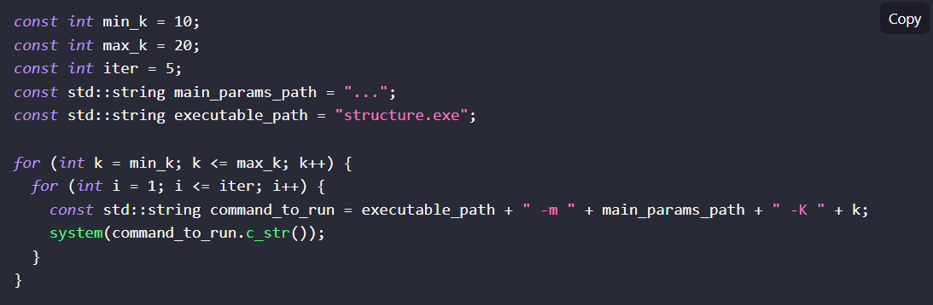
A triviális megoldás?
Indítsuk el a programot a szükséges alkalommal alfolyamatként!

Slide 6
Működik, de…
Szuboptimális párhuzamosítás, hiszen rengeteg felesleges többletmunkát megcsinál. (Fájlbeolvasás, argumentumkezelés, K-tól független változók újrainicializálása, K-tól független számítások elvégzése)
A mögöttes logika „fekete dobozként” való kezelése nem elég!

Slide 7
Meglévő implementációk
ParallelStructure
Structure Threader
EasyParallel
fastStructure

Slide 8
Mit tudunk tenni?
Mivel nincs semmi külső függőség, sem keretrendszer használat, így a felhasznált algoritmusokat kell optimalizálni.
Ezt modern nyelvi elemekkel és standard könyvtárból való függvények segítségével érhetjük el.
A fordító munkáját tudjuk segíteni egyéb kulcsszavak és fordító bővítmények használatával.
Lecserélhetjük a standardban lévő implementációkat hatékonyabbakra. => Allokáció kérdése
Heterogén processzorokkal történő munkavégzés => GPU offloading

Slide 9
Felhasznált technológiák
CMake – Segítségével modern, hierarchikus projektstruktúrát építhetünk. (Alapértelmezetten) fordító független. Sokszínű beállítási lehetőséggel bír.
CPM – CMake alapú függőségkezelő rendszer. Hasonló a CMake-be integrált FetchContent-hez, de több beállítással bír.
OpenMP – C/C++ és Fortran nyelvekhez készült specifikáció, támogatja a parallel szekciók létrehozását, mutex-ek használatát. Direktívákon keresztül konfigurálható.
Google Test – xUnit-szerű egységteszt keretrendszer.

Slide 10
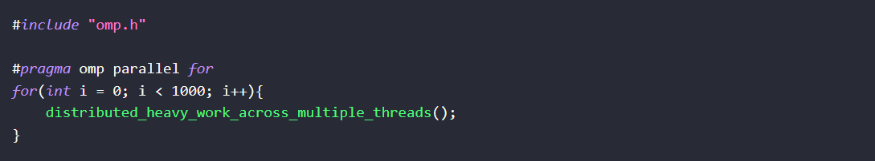
OpenMP példa

Slide 11
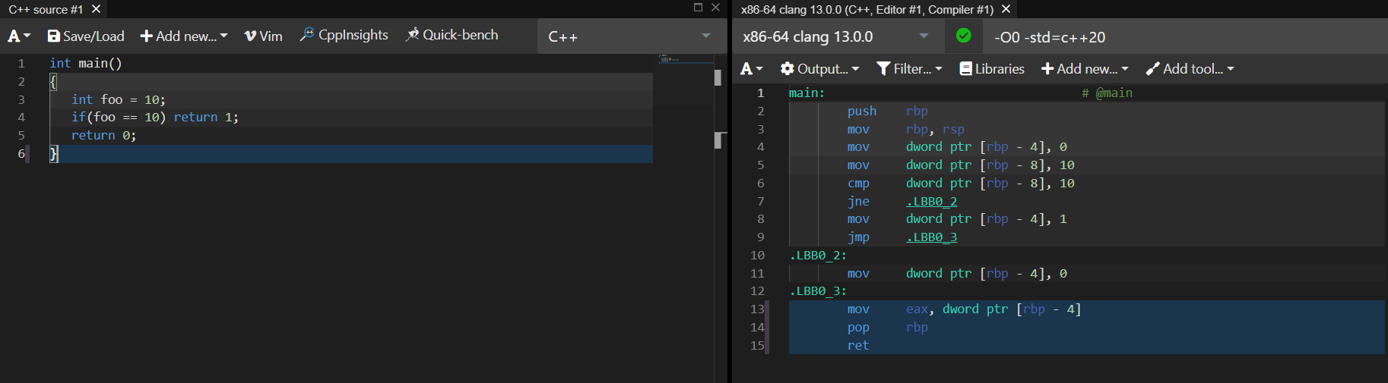
Teljesítménymérési eszközök I.
Godbolt.org

Slide 12
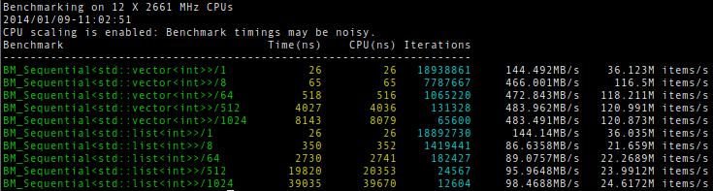
Teljesítménymérési eszközök II.
Google Benchmark

Slide 13
Fejlesztői környezet
Windows 10
Visual Studio
CMake Projekt
Ninja Build System
MSVC
Ubuntu 20.4 LTS WSL
GCC 11.2
Make Build System

Slide 14
Főbb irányelvek
Modern szoftver != Gyors szoftver
Azon a helyen kell optimalizálni, ahol erre szükség van

Slide 15
Optimalizálás fordító szintjén
Inline/always inline
Restrict

Slide 16
GPU offloading
Régen: CPU-k közti generációnkénti eltérés nagy
Ma: A „csak” processzor alapú számításvégzéssel nem érünk el nagy eredményeket
Megoldás: Külső eszközök igénybevétele, heterogén processzorokkal való munkavégzés.

Slide 17
GPU offloading II
Főbb platformok: CUDA és OpenCL
Eszköz-központú munkavégzés: Hoszt (CPU+RAM) és videókártya vagy FPGA
Kernel-kód külön fájlban vagy sztring literálként tárolva

Slide 18
SYCL
Egy Khronos Group által készített specifikáció, ami megpróbálja ötvözni a jó tulajdonságokat.
Kernel kód a C++ forráskódban ☺
Több, többé-kevésbé multiplatformon fejleszthető implementáció.
A számunkra lényeges eszközökkel kompatibilis implementációt kell használni.

Slide 19
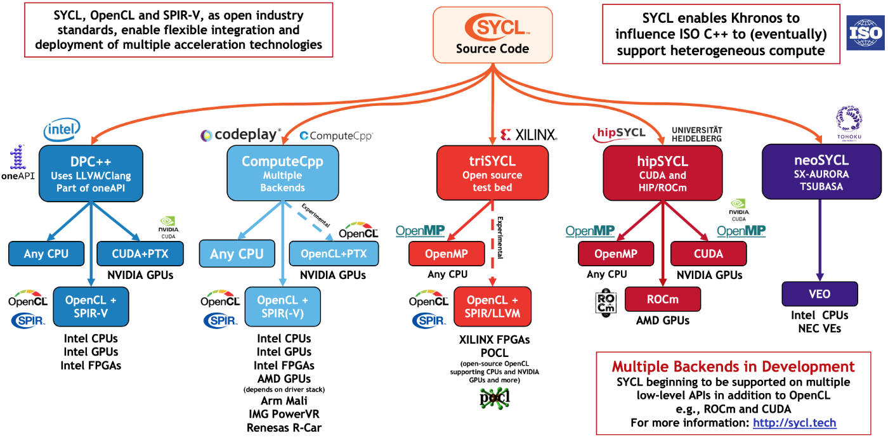

Slide 20
Jövőbeli tervek
STRUCTURE felhasználói élmény felhasználói szemmel
Felhasznált matematikai algoritmusok átfogó, biztos megismerése

Slide 21
Köszönöm a figyelmet!

